Slide 1
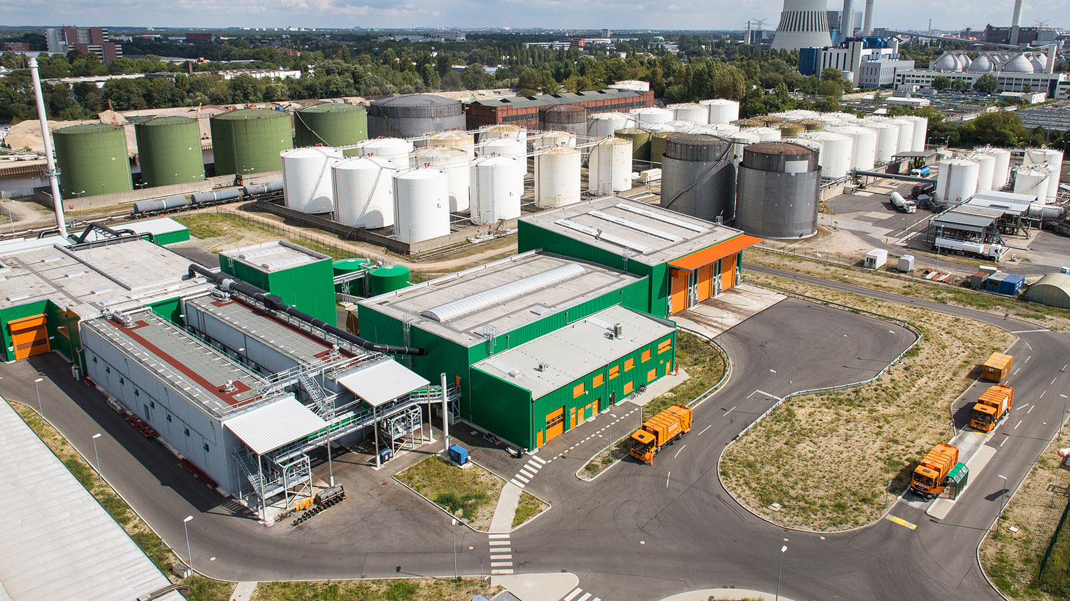
Biogas aus Bioabfall
Biogasanlage Ruhleben
September 2021

Slide 2
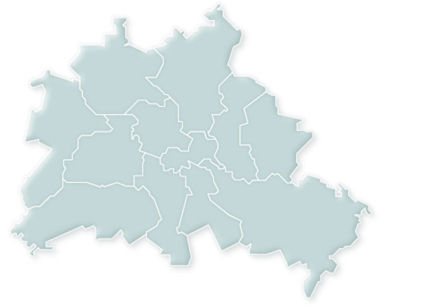
Die BSR ist das größte kommunale Entsorgungsunternehmen in Deutschland
Stand 2019
Auf einer Fläche von 892 km²
(mehr als München, Frankfurt und Stuttgart zusammen)…
... leben rd.
3,7 Mio. Einwohnerinnen
und Einwohner …
... und verursachen pro Jahr rd. 42.000 Tonnen Straßenkehricht ...,
... produzieren rd. 1,3 Mio.
Tonnen Siedlungsabfälle pro Jahr
(davon 568.000 Mg zur thermischen Verwertung im MHKW Berlin-Ruhleben,
…in rd. 2,0 Mio. Haushalten
(19,2 Mio Tonnenentleerungen)…
Berlin
... und rd. 102.000 Hunde (gemeldet) …
... gehen und fahren auf rd. 133 km² Verkehrsfläche (z.B. Straßen, Flugplätze) ...
... bei einer zunehmenden Zahl an Touristen
(rd. 34 Mio. Übernachtungen und rd. 14 Mio. Gästen pro Jahr)
... „unter“ rd. 431.000 Bäumen
(35.000 Tonnen Laub) …

Slide 3
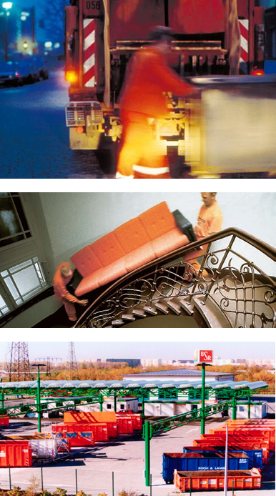
Flächendeckende Sicherung der Abfallentsorgung für alle Berliner Haushalte - Leistungsdaten Müllabfuhr
Ca. 1.680 Beschäftigte, rd. 440 Fahrzeuge
Haus- und Geschäftsmüll
rd. 19,5 Mio. Entleerungen, rd. 369.000 Behälter
Wertstoffe
rd. 1,0 Mio. Entleerungen, rd. 28.800 Behälter
Bioabfälle inkl. Laub- und Gartentonne
rd. 5,5 Mio. Entleerungen, rd. 169.400 Behälter
Sperrmüll-Service
rd. 15.400 Mg
Sperrmüll Recyclinghöfe
rd. 39.200 Mg
Weihnachtsbäume
350.000 Stück
14 Recyclinghöfe
Annahme von Wertstoffen und Schadstoffen

Slide 4
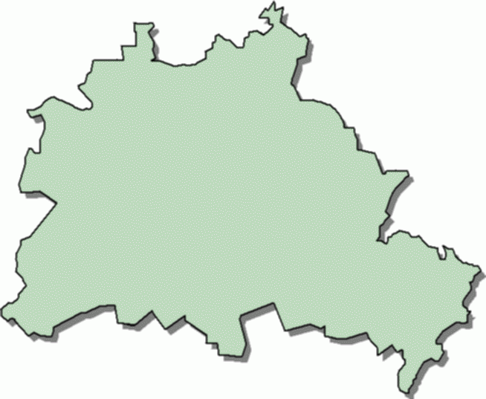
Die BSR betreibt 9 Abfallbehandlungsanlagen,
3 Deponien + 38 Altablagerungen
- Deponie Schwanebeck
(mineralische Abfälle),
- Gasfassung,
- Blockheizkraftwerk
Deponie
Gasfassung mit
Gasbehandlungsanlage
Lübars
MPS Pankow
Abfallbehandlungsanlage
Anlage in Kooperation
mit privaten Unternehmen
MPS Reinickendorf
(MPS GmbH)
Altablagerung mit Gas-
Behandlungsanlage /BHKW
Gasfassung mit
Biofilter Egelpfuhl
Berlin
Biogas-
anlage Ruhleben
- MHKW Ruhleben
- Aufbereitungsanlage
für Schlacke und Schrott
- Biogaanlage Hennickendorf
- Kompostanlage Hennickendorf
Gasfassung mit
Gasbehandlung Wannsee
Umladestation Süd
Aufbereitungsanlage für Altholz und Sperrmüll
Bodenbelüftungs- anlage Stichkanal
Gasfassung mit
Gasbehandlungs-
anlage Marienfelde
Gasfassung mit
Methanoxidations-fenster Dörferblick
Deponie Wernsdorf
- Gasfassung,
- Blockheizkraftwerk
Abkürzungen:
MHKW: Müllheizkraftwerk
MPS: Mechanisch-Physikalische-Stabilisierung
- Deponie Schöneicher Plan,
- Gasfassung,
- Blockheizkraftwerk

Slide 5
Verwertung des Berliner Bioabfalls
Externe Verwertung
BSR-Höfe
Reterra
Umschlaganlagen
Asgardstraße
Malmöer Straße
Nordring
Berlin
Biogasanlage + Kompostanlage
Hennickendorf
Biogasanlage Ruhleben
Forckenbeckstraße
Gradestraße
Harz-Humus
Pro Arcades

Slide 6
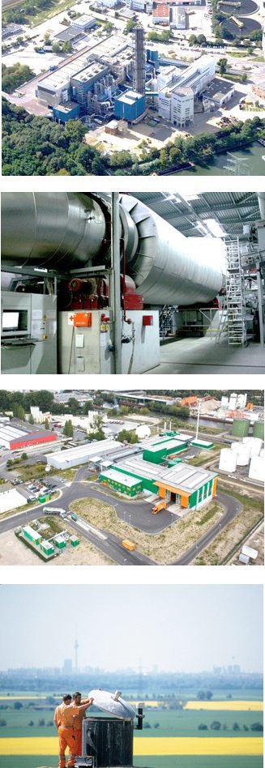
Abfallverwertung und Beseitigung durch die BSR
Betrieb des Müllheizkraftwerkes Ruhleben mit einer Plan-Kapazität von rd. 580.000 Mg
Betrieb der Müllumladestation Gradestraße und einer Anlage zur Sperrmüllaufbereitung am Standort Gradestraße
Betrieb von zwei Anlagen zur mechanisch-physikalischen Stabilisierung in Pankow und Reinickendorf
Betrieb von zwei Biovergärungsanlagen mit einer Jahreskapazität von 93.000 Mg
Betrieb einer Kompostieranlage
Betrieb und Abschluss von drei Deponien mit Gasfassung und Nutzung der Energie in Blockheizkraftwerken
Sicherung/ Sanierung von 38 Altablagerungen

Slide 7
Entwicklung der biogenen Abfallmengen
Berlin ohne Brandenburg
Mg/a

Slide 8
Entwicklung der Bioabfallverwertung in Berlin
  1990/91: Bioabfall-Sammelversuch mit wissenschaftlicher Begleitung
  1996: Innenstadtgebiet - Bioabfallsammlung startet flächendeckend
  2000: Außengebiete - Bioabfallsammlung wird ausgedehnt
  ab 2004: Optimierungsmaßnahmen bei der Bioabfallsammlung
  2007: BSR-Beschluss zur Errichtung Biogasanlage
  2008: Planung und EU-Ausschreibung zur Errichtung Anlage „Biogas Ruhleben“
  2009: Vergabe der Bauleistung an Generalunternehmer und Start der behördlichen Prüfung (UVU-Vorprüfung)
  2010: Behördliches Genehmigungsprocedere
  2011: Genehmigung und Baubeginn
  2012: Baufeldvorbereitung und Bau bis Inbetriebnahme 1. Quartal 2013
  2013: Start Warminbetriebnahme März 2013; Start Probebetrieb Juli 2013, Abnahme Oktober 2013
  2015: Erhöhung des Anlagendurchsatzes „Biogas Ruhleben“ auf 75.000 Mg/a.
  2018: Entscheidung Ausweitung Pflichttonne Bioabfall +
  2018/8: Übernahme Biogasanlage und Kompostwerk Hennickendorf

Slide 9
Biogene Abfälle - Behandlungsmöglichkeiten
Biogene Abfälle
 | - schlecht vergärbar - |  | - vergärbar -
 | nicht kompostierbar | kompostierbar
 | Holz Laub | Bioabfall Baum- u. Strauchschnitt Laub | Bioabfall Kantinen- u. Speiseabfälle
Recycling | Verbrennung | Kompostierung | Vergärung

Slide 10
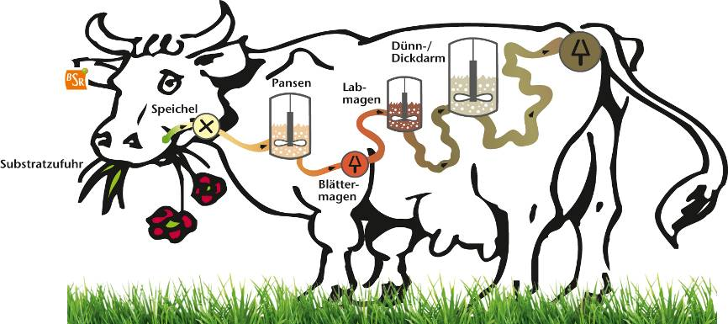
Prinzip der Bioabfallvergärung
Hydrolyse
Propionsäure
Essigsäure
Methan+CO₂
Gärreste
- flüssig
- fest
Biogut

Slide 11
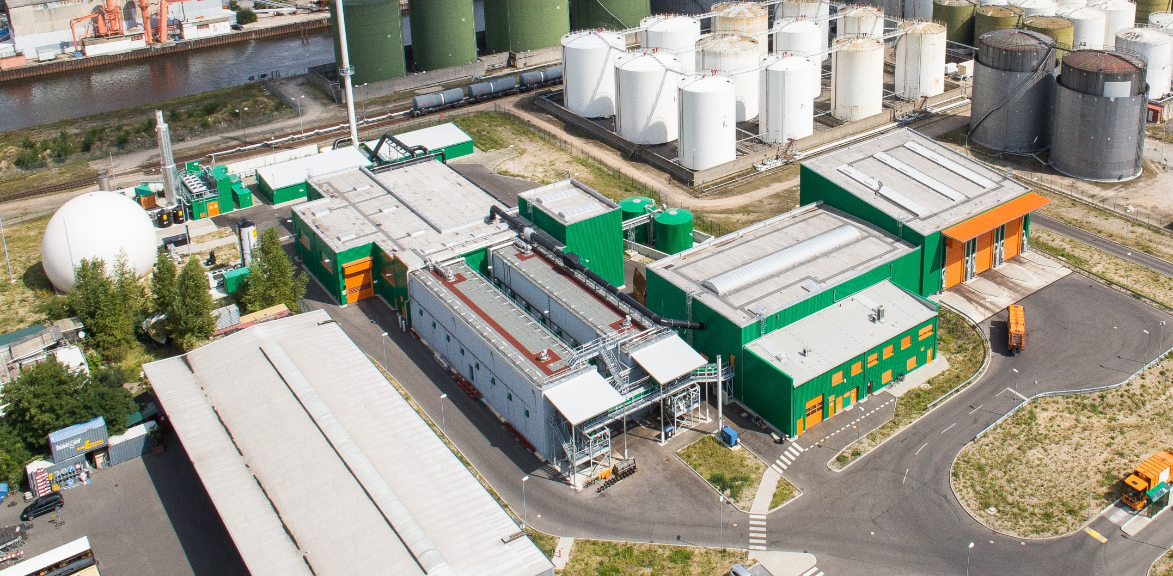
Biogasanlage Ruhleben
Biogasaufbereitung
Biofilter
Entwässerung
Annahme
Aerobisierung
Aufbereitung
Fermenter
Betriebsgebäude
Waage

Slide 12
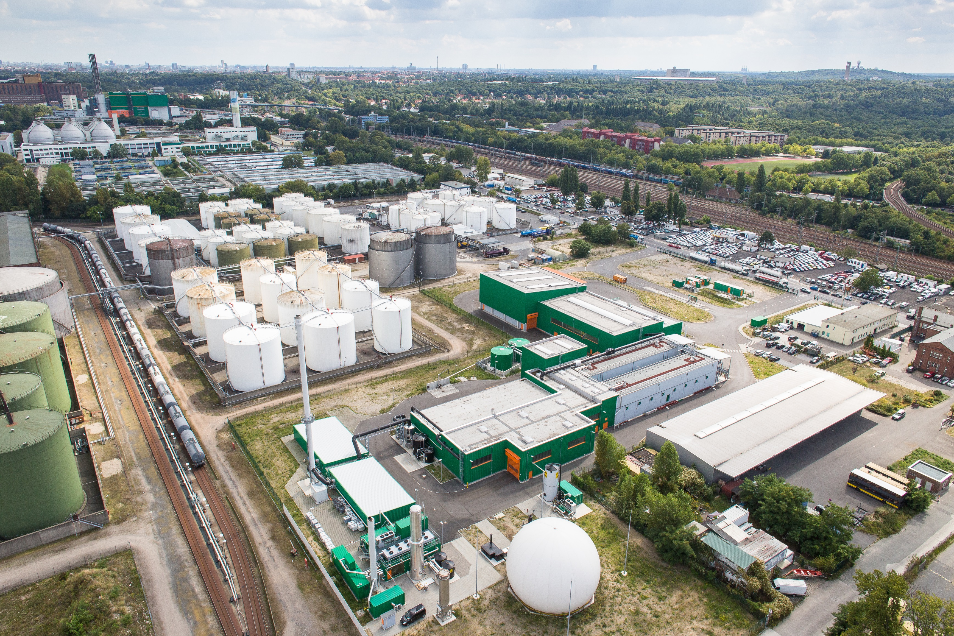
Biogasanlage Ruhleben
Biomethan-
einspeisung
Annahme
Aufbereitung
Entwässerung
Fermenter
Aerobisierung
Biofilter
Saurer Wäscher
Entschwefelung
Biogasaufbereitung
Biogasspeicher

Slide 13
Biogas - Verwertungsmöglichkeiten
Standard | Einspeisung Erdgasnetz + Biokraftstoff |  | Biokraftstoff | Biogasleitung (Mikronetz)
Biogene Reststoffe
Biogas Erzeugung
 | Biogas-Aufbereitung |  |  | Biogasleitung
 | Einspeisung / Durchleitung |  | Biogas-Tankstelle
KWK-Anlage Strom Wärme | Ausspeisung |  | Erdgasfahrzeuge | KWK-Anlage Strom Wärme
 | sonstige Verbraucher | BSR Bio-/Erdgas-Tankstellen
 |  | BSR Fahrzeug-flotte

Slide 14
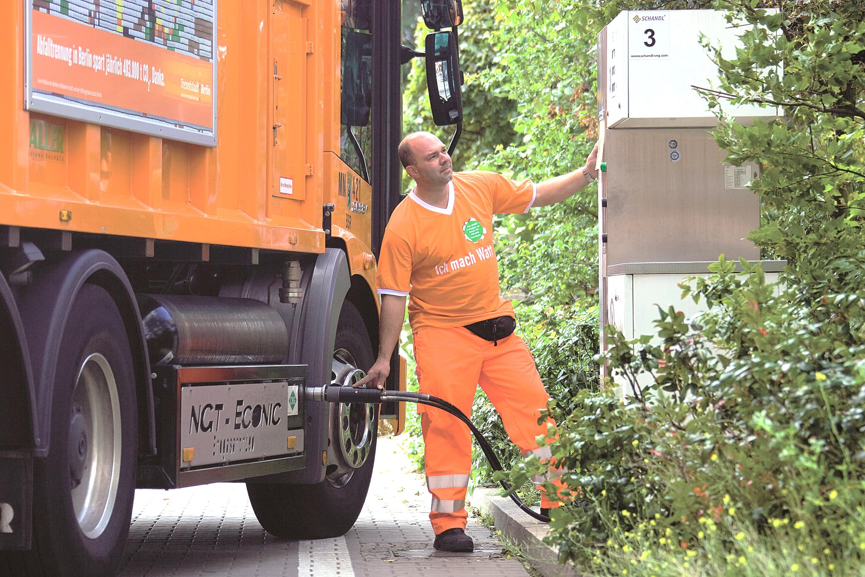
BSR Erdgastankstelle

Slide 15
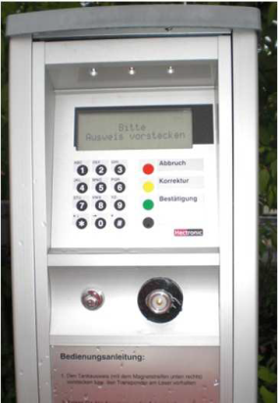
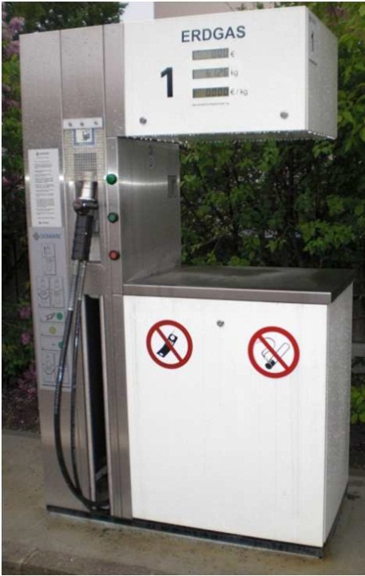
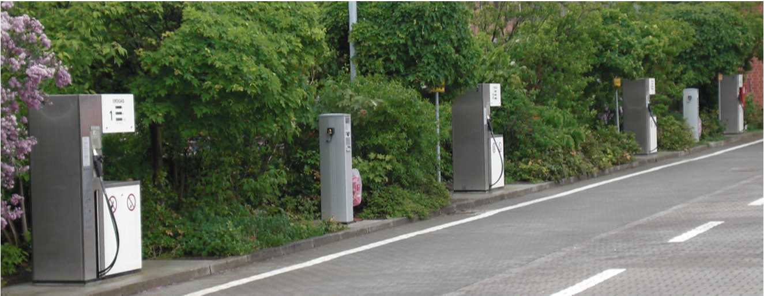
3 BSR - Erdgastankstellen
Verdichter
    Anzahl : 3
    Eingangsdruck: 4 - 10 bar
    Verdichterenddruck: 250 bar
    Fördermenge: 100 – 190 Nm³/h je Verdichter
    Speicher
    108 x 80 l – 8,64 m³
    Weitere Komponenten
    2 Gastrockner
    Steuerung
    4 Zapfsäulen
    Gebäude (lärmgedämmt)

Slide 16
Energetisches Konzept
Gesicherte Zugangsmöglichkeit zum öffentlichen Erdgasnetz (GasNZV)
    Vorrangstellung für Biogas
      Speicherfunktion des Netzes
      Kreditfunktion des Netzes
Vertankung in BSR-eigenem Fuhrpark
    Investition in weitere ~ 100 CNG – LKW
    Investition in 2 weitere Erdgastankstellen
    Wirtschaftlichstes energetisches Konzept
Verwertungsmodell außerhalb des EEG
    BioErdgas als Diesel - Substitut
    Substitution von rund 2,5 Mio. l Diesel
    Erlöse durch den Verkauf der Biokraftstoffquote
    Erlöse durch den Verkauf von ökologischem Biogas

Slide 17
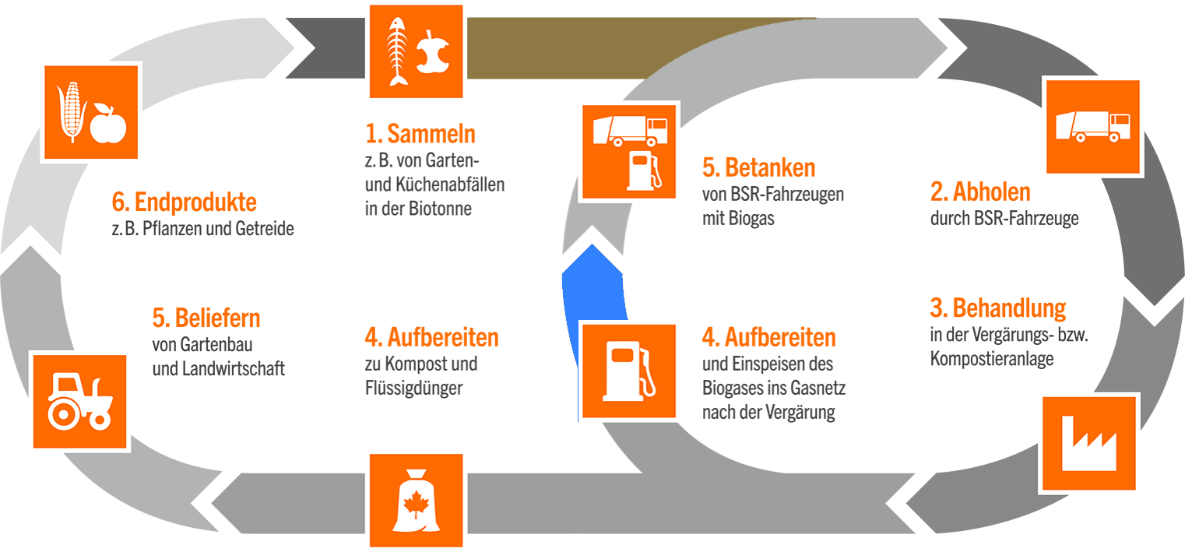
Bioabfallvergärung: Geschlossene Kreisläufe
In der Vergärungs-
anlage
Nur im Fall der Vergärung

Slide 18
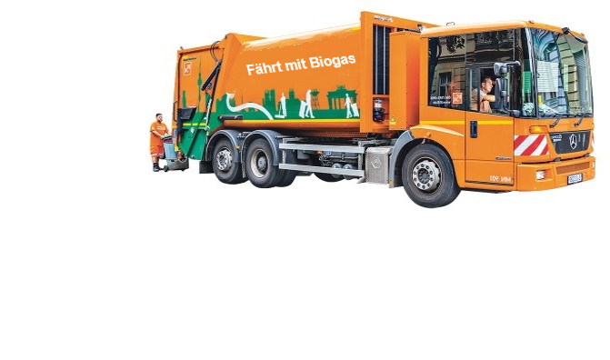
BSR-Fuhrpark mit Erdgas-Fahrzeugen
160 dieser Lkw fahren mit Energie aus Bioabfall
    Stellen 63% der gesamten Abfallsammel-Fahrzeuge der BSR
    Fahren im Jahr durchschnittlich 2.533.000 km
    Legen damit 52% der gesamten Sammelstrecke zurück
    Transportieren im Jahr ca. 586.000 Mg Restmüll und Bioabfall
      = 63% des gesamten Restmülls+ Bioabfalls aus Berlin
      60% aller Berliner Haushaltsabfälle werden klimaneutral gesammelt und transportiert
Fährt mit Biogas

Slide 19
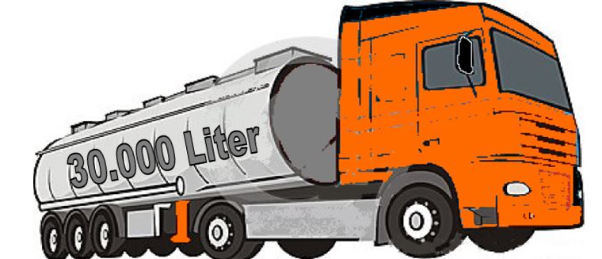

Wie viel sind 2,5 Mio. Liter Dieselkraftstoff
  83 Tanklaster
    40.000 Berliner könnten jährlich zum Urlaub in den Schwarzwald fahren *
    * Berlin – Schwarzwald = 800 km
4 l /
100 km

Slide 20

Werbung für „Mehr Bioabfall in die Biotonne“

Slide 21
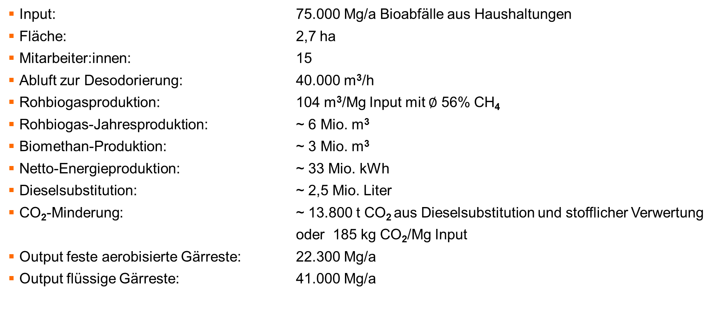
Kerndaten 2020
    Input: 75.000 Mg/a Bioabfälle aus Haushaltungen
    Fläche: 2,7 ha
    Mitarbeiter:innen: 15
    Abluft zur Desodorierung: 40.000 m³/h
    Rohbiogasproduktion: 104 m³/Mg Input mit $∅$ 56% CH₄
    Rohbiogas-Jahresproduktion: ~ 6 Mio. m³
    Biomethan-Produktion: ~ 3 Mio. m³
    Netto-Energieproduktion: ~ 33 Mio. kWh
    Dieselsubstitution: ~ 2,5 Mio. Liter
    CO₂-Minderung: ~ 13.800 t CO₂ aus Dieselsubstitution und stofflicher Verwertung
    oder 185 kg CO₂/Mg Input
    Output feste aerobisierte Gärreste: 22.300 Mg/a
    Output flüssige Gärreste: 41.000 Mg/a

Slide 22
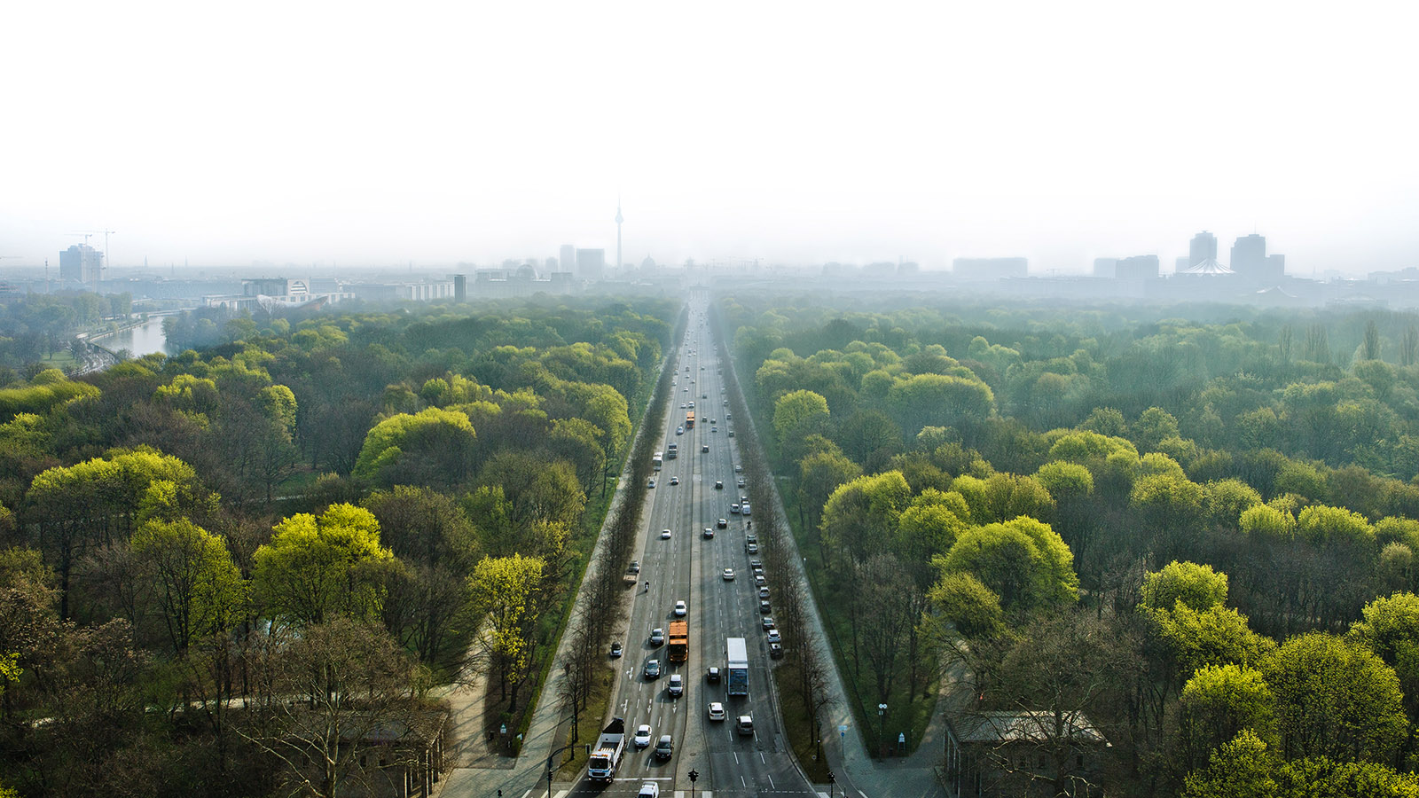
Gemeinsam für Berlin

